Slide 1






ARISTON
SUCTION
PUMP

Slide 2





Our Management Team
Aurelia Alika Putri W.
Sri Aji Eka Mahendra
Ainun Najib Khasbunallah
Sholich Ibnu Damar
Tri Rejeki Andani
Administratif and Support Engineer
Electronics Engineer
Project Manager and Electronics Engineer
3D Designer
3D Designer

Slide 3



BAB
SUCTION PUMP
01
Latar Belakang
06
Spesifikasi
02
Permasalahan
07
Skematik
03
Solusi
08
Monitoring
04
Cara Kerja
09
Biaya
05
Inovasi
10
Kesimpulan

Slide 4


Borcelle Company
LATAR BELAKANG
Suction pump adalah perangkat medis penting yang digunakan untuk menghisap cairan tubuh dalam berbagai prosedur medis, seperti di ruang operasi, unit perawatan intensif, ruang gawat darurat, dan klinik medis. Alat ini dilengkapi dengan kontrol untuk mengatur tingkat hisap sesuai kebutuhan pasien, yang membantu meningkatkan efisiensi, keamanan, dan kualitas perawatan.
PT Stechoq Robotika Indonesia, melalui program studi independen MSIB batch VI, berusaha untuk meningkatkan efisiensi dalam industri perawatan kesehatan dengan mengembangkan inovasi "Suction Pump for Medical Fluid Extraction". Inovasi ini dirancang untuk mempermudah operator dalam memantau kinerja mesin suction pump, sehingga diharapkan dapat meningkatkan efisiensi, kebersihan, dan keamanan dalam perawatan kesehatan.

Slide 5

PERMASALAHAN
Permasalahan yang masih terjadi pada suction pump for medical fluid, yaitu :
01
02
03
04
Data yang diperoleh tidak tersimpan dengan baik
Susah untuk dibersihkan karena bentuk kurang efisien
Alat hanya bisa untuk satu jenis cairan
Pemantauan secara manual

Slide 6
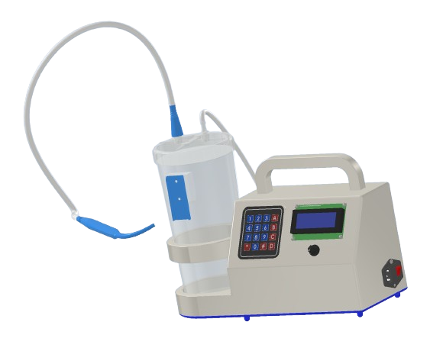


SOLUSI
Dalam mengatasi permasalahan tersebut terdapat beberapa solusi, yaitu :
Penambahan IoT
Mengembangkan desain dengan pilihan cairan

Slide 7

Cara Kerja
1
2
3
4
5
Hidupkan Alat
Memasukkan Kecepatan Motor
Memulai Operasi Motor
Menampilkan dan Mengirim Data
Mengakhiri Operasi

Slide 8



Inovasi
Cocok untuk Banyak Jenis Cairan
Menangani berbagai cairan tubuh dengan material aman dan desain steril, menghindari kontaminasi silang dan meningkatkan efisiensi operasional dalam prosedur medis.
Bentuk Efisien
Desain kompak, portabel, dan ergonomis memudahkan penggunaan dan pemindahan, serta mengurangi kebisingan dan gesekan, meningkatkan kenyamanan bagi pasien dan tenaga medis.
Berbasis IoT
Teknologi IoT memungkinkan pemantauan dan kontrol jarak jauh, mendukung pemeliharaan prediktif, serta integrasi data medis ke dalam sistem rekam medis elektronik, meningkatkan responsivitas dan efisiensi.

Slide 9
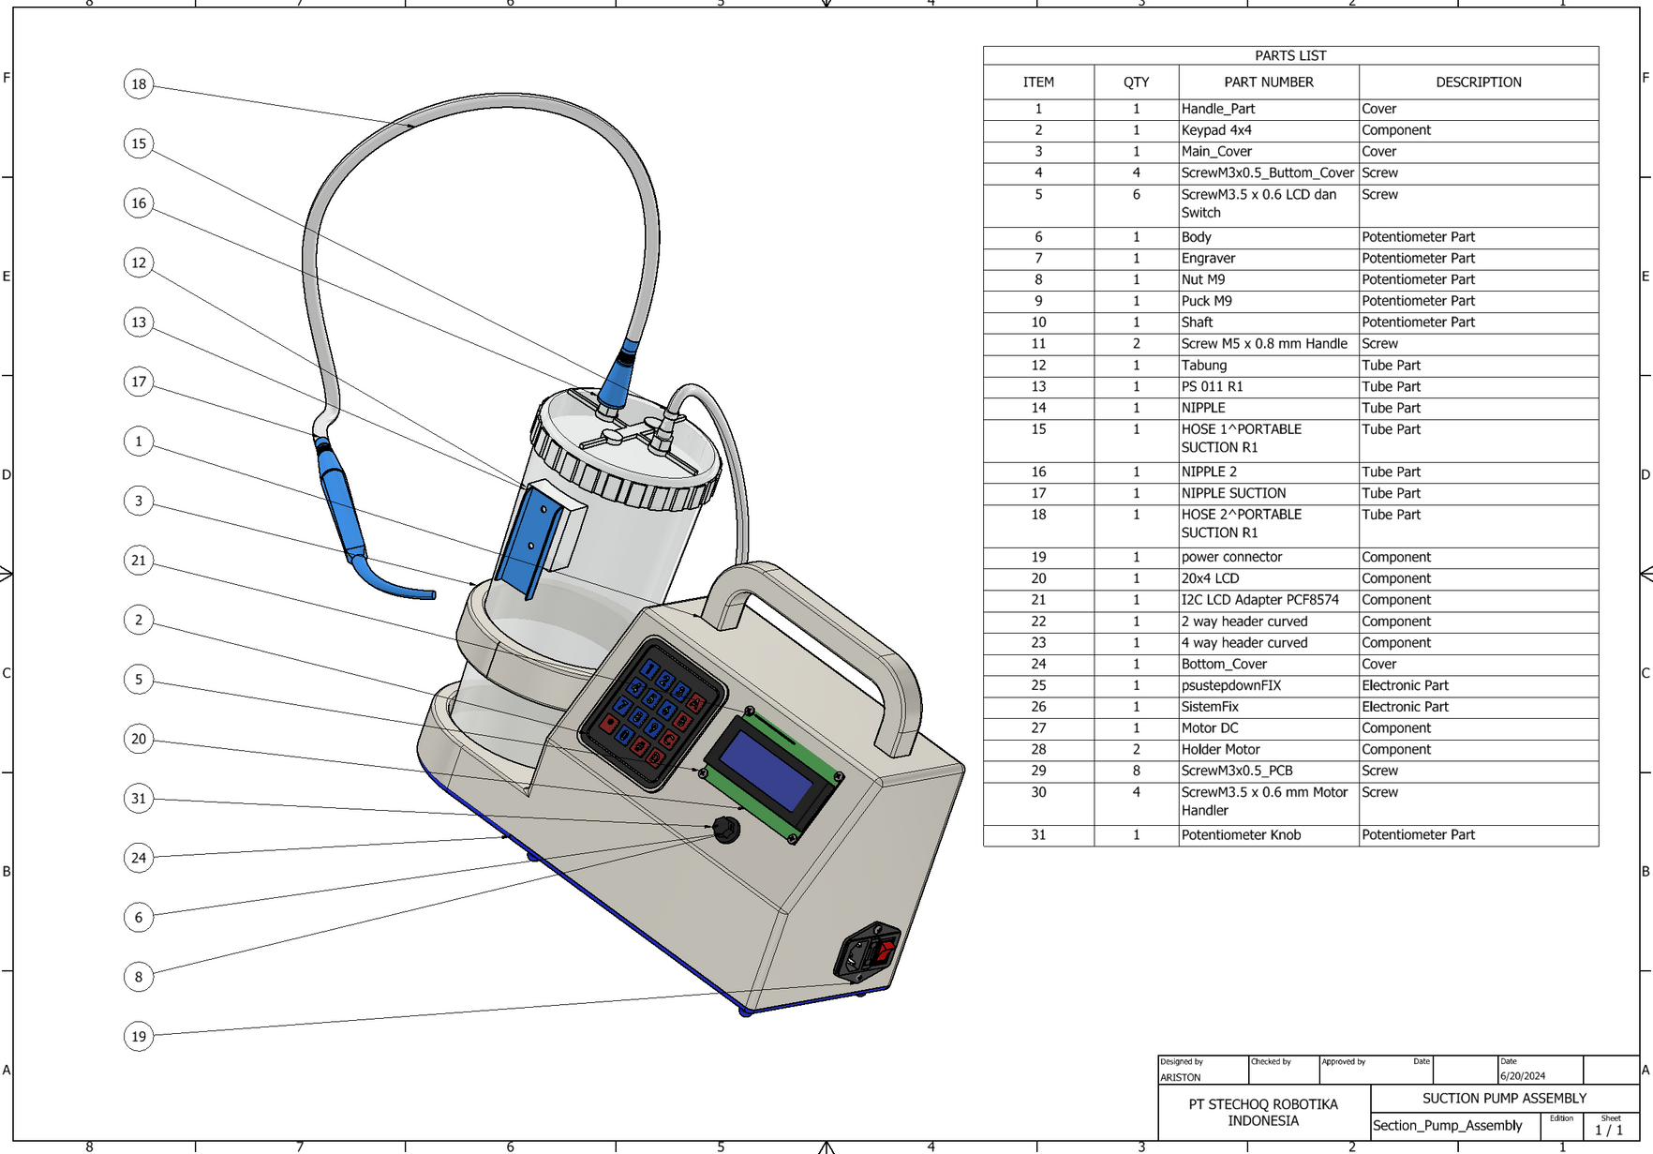
SPESIFIKASI

Slide 10
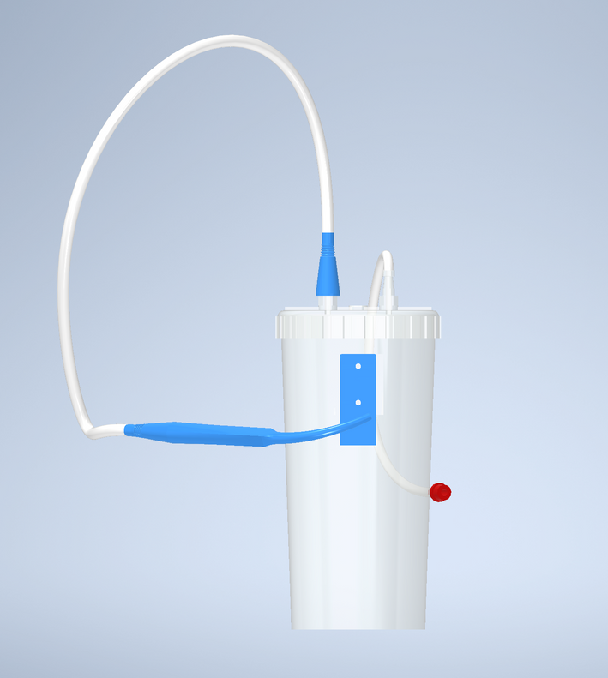
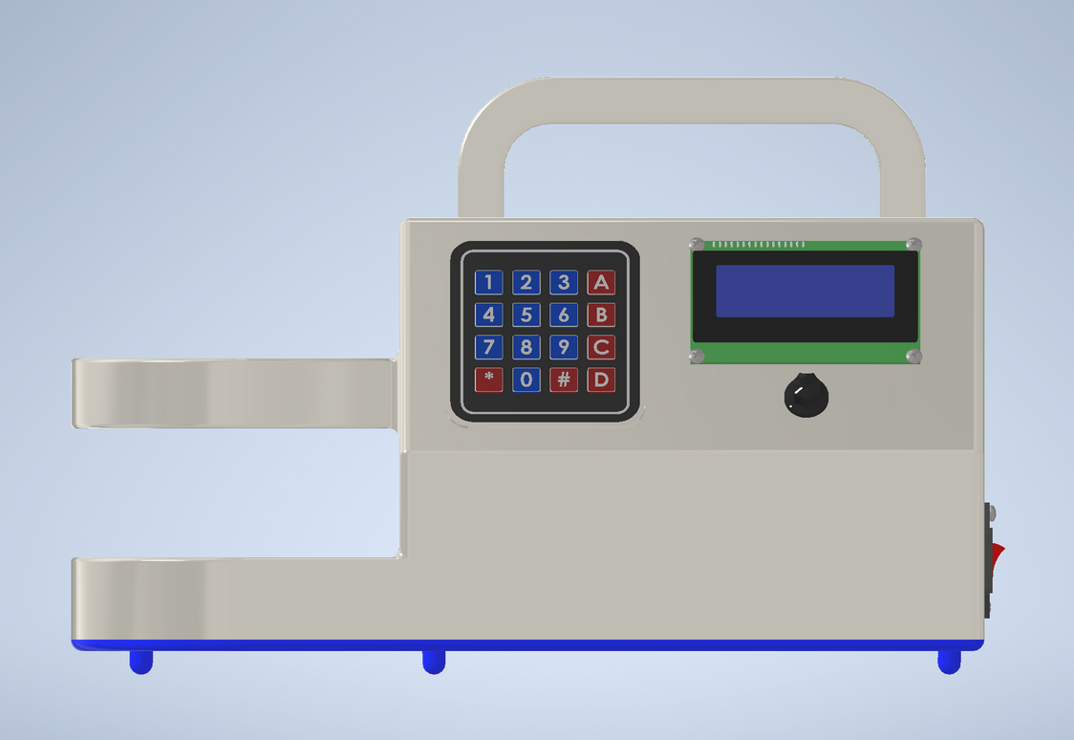
SPESIFIKASI
Tube
Cover
DIMENSION
Tinggi = 316 mm
Diameter Bawah = 110.24 mm
Diameter Atas = 136 mm
DIMENSION
Panjang = 390 mm
Lebar = 150 mm
Tinggi = 255 mm

Slide 11
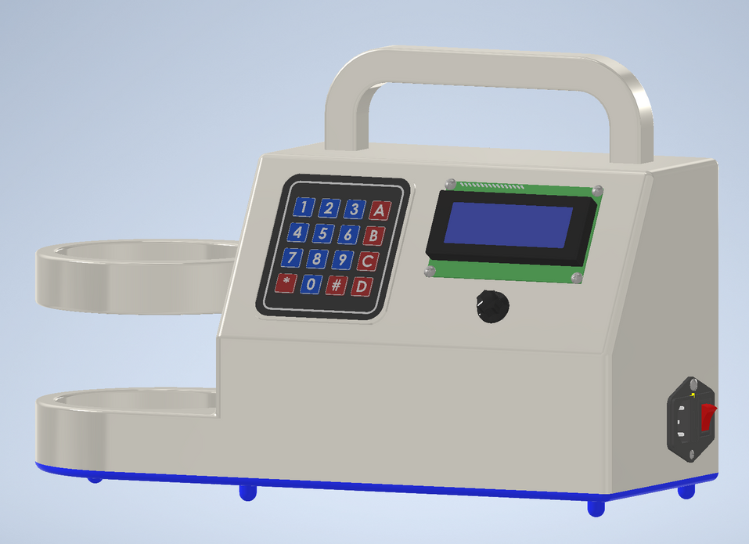
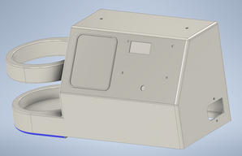
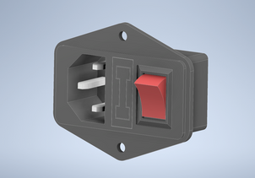
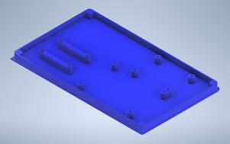
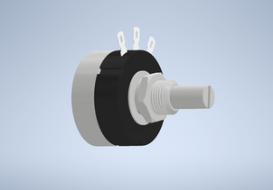
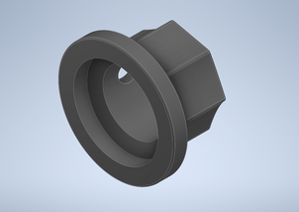
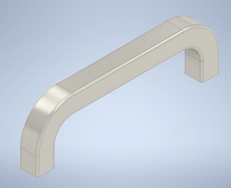
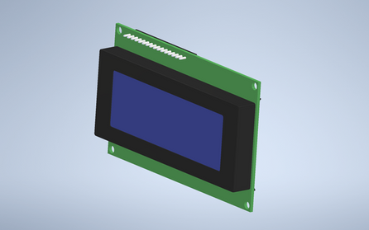
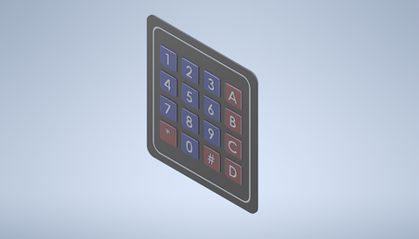
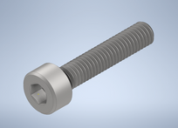
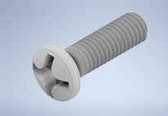
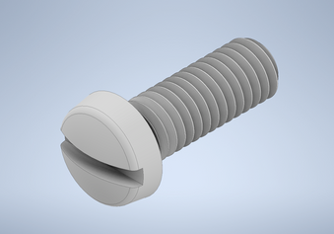
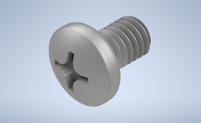
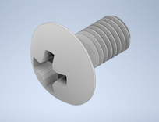
COVER PART
01
Cover Utama
04
Switch
02
Buttom Cover
05
Potentiometer
03
Handle
06
LCD & Keypad
07
Screws

Slide 12
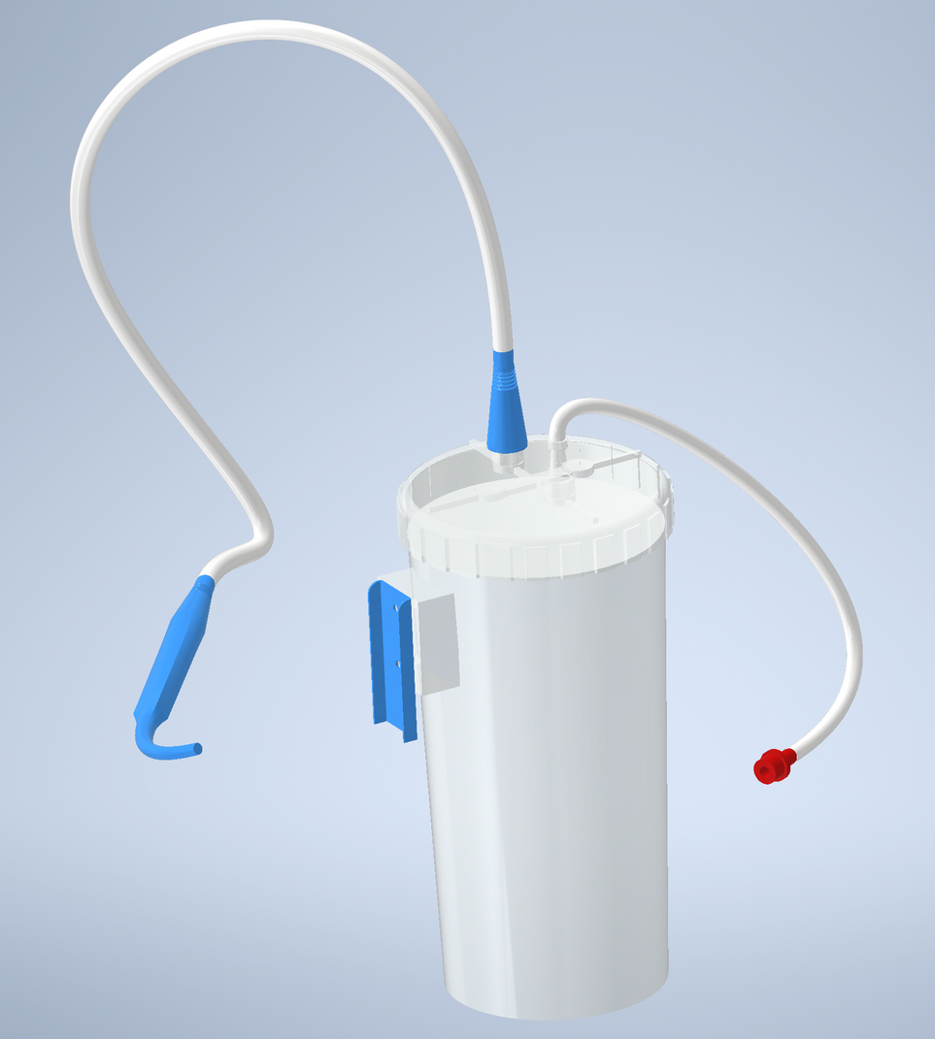
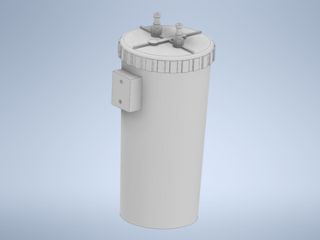
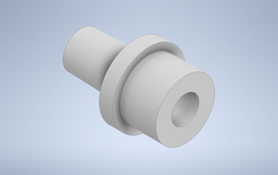
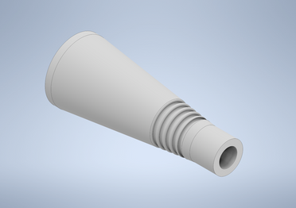
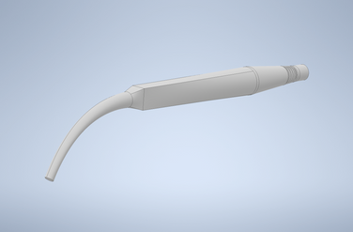
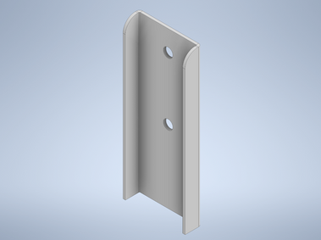
TUBE PART
01
Botol
02
Nipple
03
Nipple 2
04
Nipple Suction
05
PS 011 R1-1

Slide 13
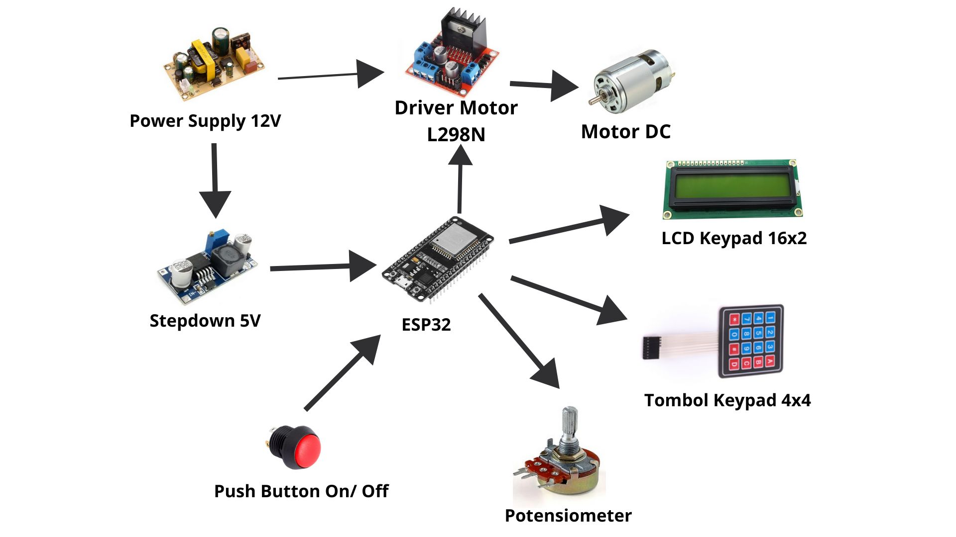
Skema Elektrik

Slide 14
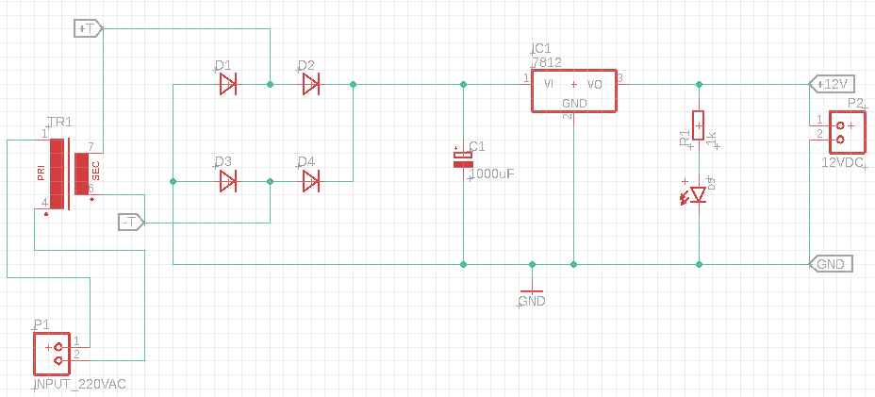
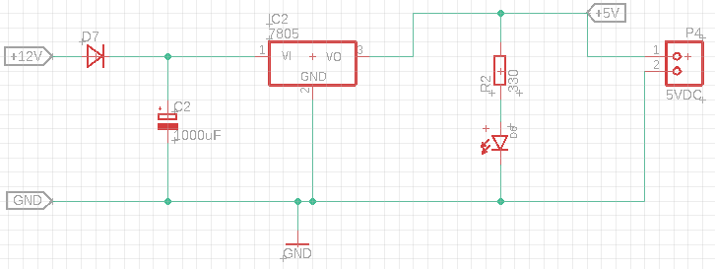
Skematik
Rangkaian Power Supply 12V
Rangkaian Stepdown 5V
Komponen
Trafo Stepdown = 1
Dioda IN4007 = 4
IC 7812 = 1
Elco 1000uF/16V = 2
LED 1/2 watt = 1
Resistor 1k ohm = 1
Terminal blok 2 pin = 2
Komponen
Dioda IN4007 = 1
IC 7805 = 1
Elco 1000uF/16V = 2
LED 1/2 watt = 1
Resistor 330 ohm = 1
Terminal blok 2 pin = 1

Slide 15
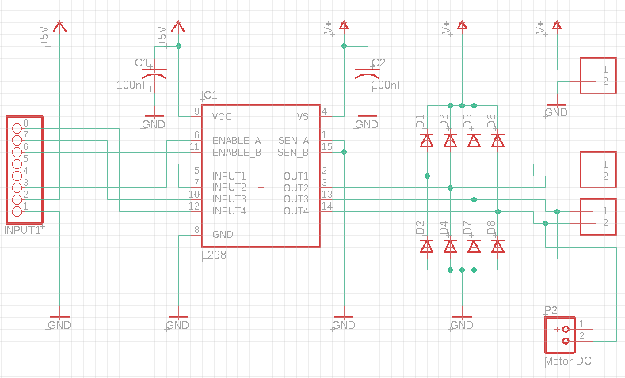
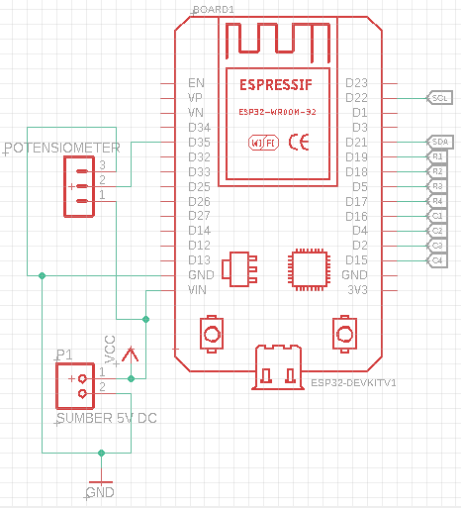
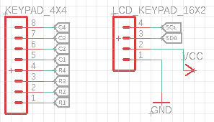
Skematik
Rangkaian Driver Motor DC L298N
Rangkaian ESP32
Komponen
8 pin Header male = 1
Dioda IN4007 = 8
IC L298 = 1
Elco 100nF/16V = 2
Terminal blok 2 pin = 4
Komponen
ESP32 = 1
8 pin Header male = 1
4 pin Header male = 1
3 pin Header male = 1
Terminal blok 2 pin = 1

Slide 16
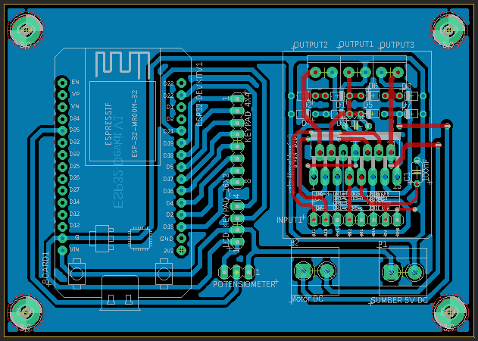
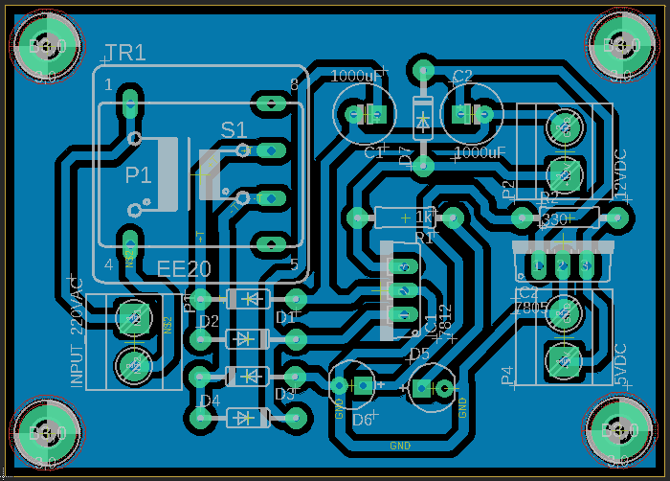
Layout
Rangkaian ESP32 dan Driver L298N
Rangkaian PSU dan Stepdown
DIMENSION
Panjang = 100 mm
Lebar = 70 mm
DIMENSION
Panjang = 70 mm
Lebar = 50mm

Slide 17
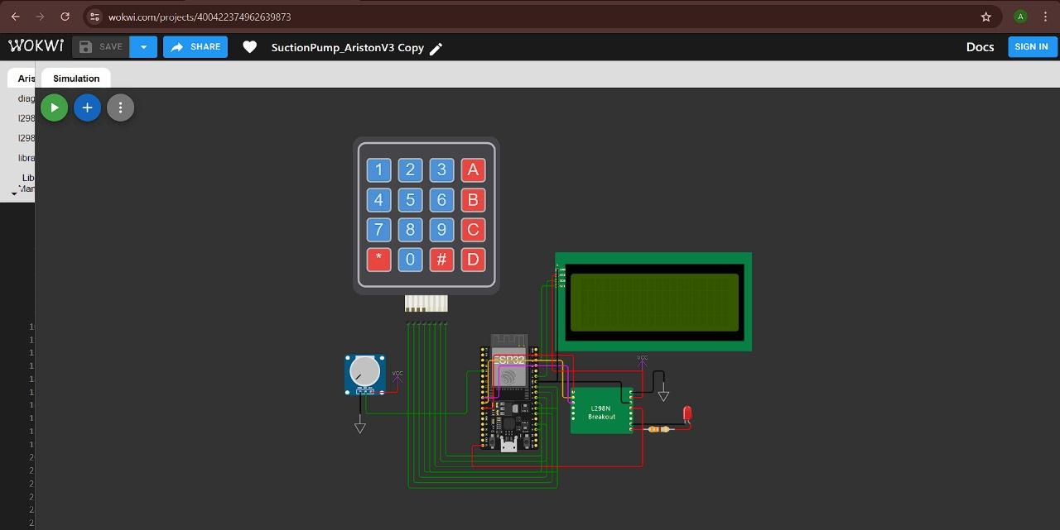
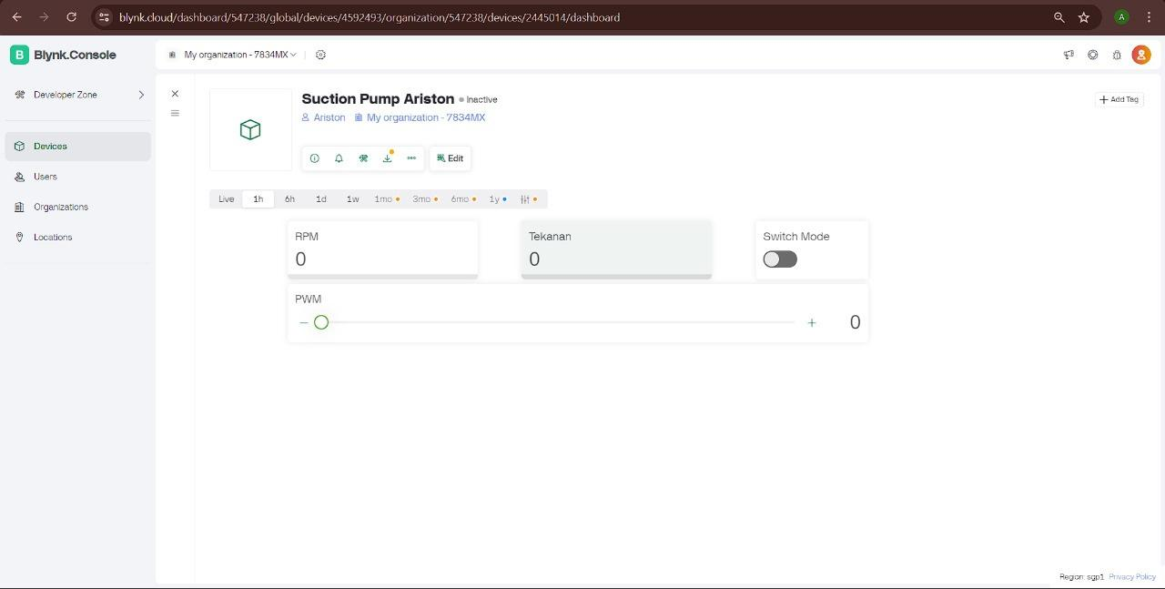
Tampilan Wokwi dan Blynk

Slide 18
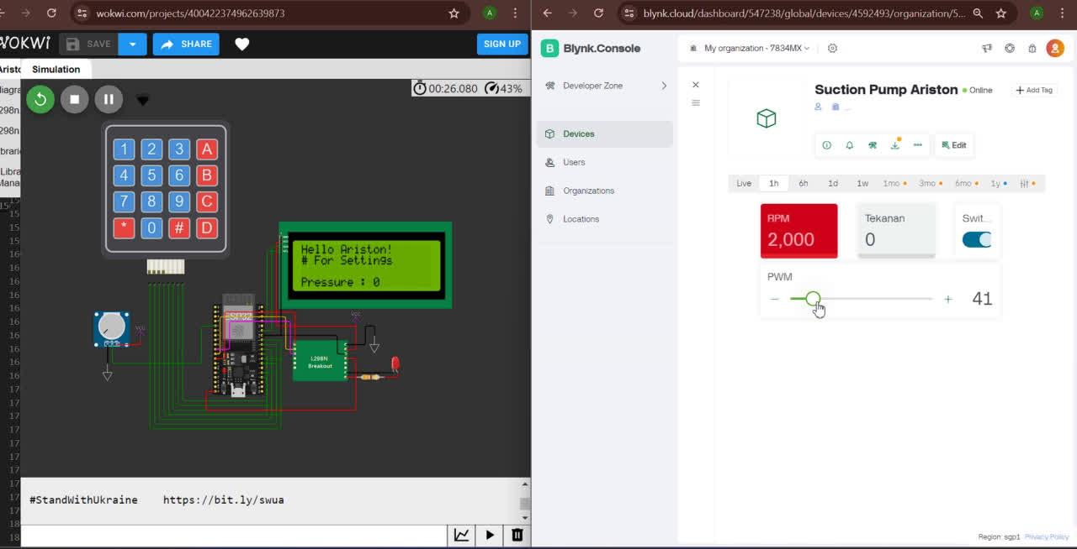
Simulasi

Slide 19
Biaya Produksi
No | Nama | Harga
1. | Biaya elektrikal | Rp. 637.528
2. | Biaya mekanikal | Rp. 1.500.000
 | Total | Rp. 2.137.528

Slide 20

Kesimpulan
Secara umum dari alat yang telah kami buat mampu bekerja sesuai perencanaan dan konsep awal serta sesuai dengan task yang telah diinginkan dari desain awal beserta masukan dari mentor lapangan dan mentor ahli. Program pengkondisi sinyal mampu menghasilkan pembacaan volume cairan medis dengan baik pada ruangan yang diukur.
Chief Executive Officer
Marketing Manager
Financial Manager
Social Media Manager

Slide 21




Thank You!
Contact Us
aristonhwstechoq@gmail.com
+62 857-1358-7044 (Ainun Najib)

